Slide 1
this binding
SSL 세미나
마재성
1

Slide 2

this?
JS에서의 this는 현재 실행중인 코드의 context에서 누가 호출했는지에 따라 참조하는 대상을 결정하는 키워드
한마디로 지금 이 코드를 실행하는 주체가 누구냐? 를 의미
Java 나 C#같은 객체지향 언어에도 this가 있는데
여기서 this는 정적 바인딩 이기 때문에 한번 정해지면 바뀌지않음
그러나 JS의 this는 동적 바인딩 이기 때문에 실행하면서 계속 바뀌게 된다
2

Slide 3
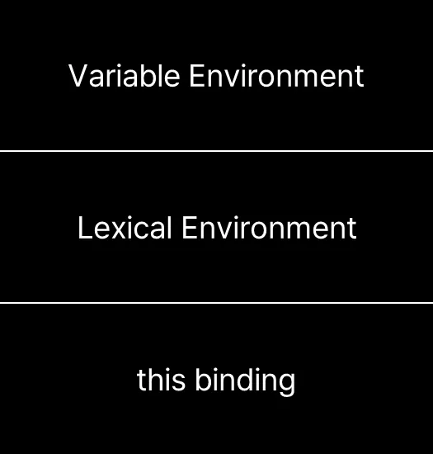
this binding엔 무엇이?
저번에 설명했던 실행 컨텍스트의 this binding 항목에는
현재 컨텍스트에서 this 가 가리키는 객체가 들어있다
this 값
3
Notes:
(1) 콜스택엔 전역 컨텍스트를 제외하고 다른 컨텍스트가 없기 때문에 전역 컨텍스트와 관련된 코드를 진행한다.
(2) 전역 컨텍스트와 관련된 코드를 진행하다가 a 라는 함수를 실행하였기 때문에, a함수의 환경 정보들을 수집을해서 a 실행 컨텍스트를 생성하고, 콜스택에 담습니다
콜스택 상단에 a 실행 컨텍스트가 있기 때문에 기존 전역 컨텍스트와 관련된 코드의 실행을 일시적으로 중단시키고 a 실행 컨텍스트에 대한 코드를 실행한다.
(3) a 함수 내부를 보니 b함수를 실행한다. 그렇기 때문에 b 함수에 대한 환경 정보를 수집, 실행 컨텍스트를 생성한다. 그리고 콜스택에 담는다. 이전과 똑같이 콜스택 최 상단에 b 실행 컨텍스트가 있기 때문에 기존 a 실행 컨텍스트에 대한 실행을 일시적으로 중단한다.
(4) b 함수가 종료된 후 b 실행 컨텍스트는 콜스택에서 제거된다. 제거 후 콜스택 최상단에는 a 실행 컨텍스트가 있기 때문에 종료된 지점부터 코드 진행을 재개한다.
(5) a 함수 또한 종료된 후 실행 컨텍스트가 콜스택에서 제거된다.
이후에 전역 공간에 실행 코드가 남지 않다면 콜스택에서 전역 컨텍스트 또한 제거되며 콜스택에 아무것도 남지 않은 상태로 종료된다.

Slide 4
this binding 방식
기본 바인딩
암시적 바인딩
명시적 바인딩
new 바인딩
화살표 함수(Arrow function) 바인딩
4

Slide 5


기본(default) 바인딩
앞에서 소개한 바인딩 방식중 기본 바인딩을 제외한 4가지에 해당되는게 없을 때 적용되는 기본 바인딩 방식
기본 바인딩일 경우 this는 전역객체에 바인딩 된다
브라우저 환경일 경우 전역객체는 window
nodejs 환경일 경우 전역객체는 global
환경
전역객체
global
window
5

Slide 6
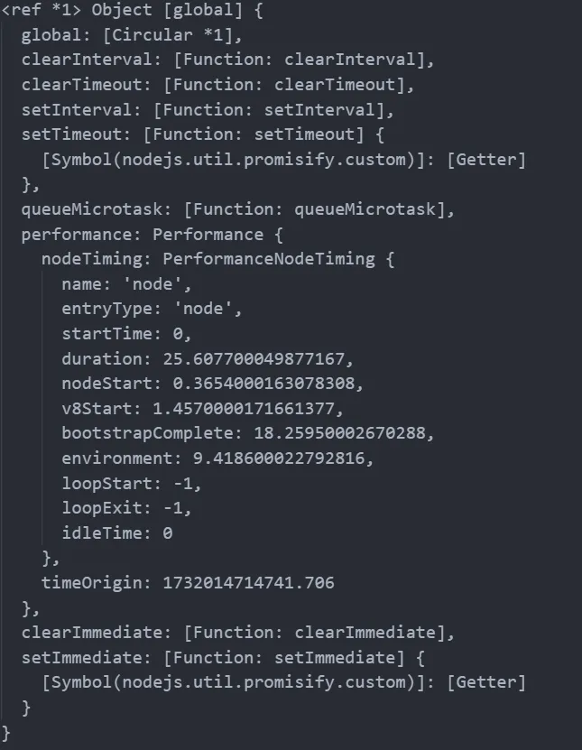
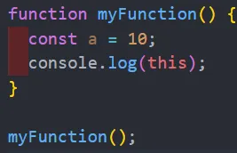
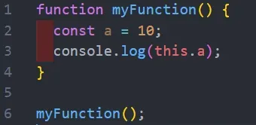
기본(default) 바인딩
잉 a가 없네
undefined
6

Slide 7
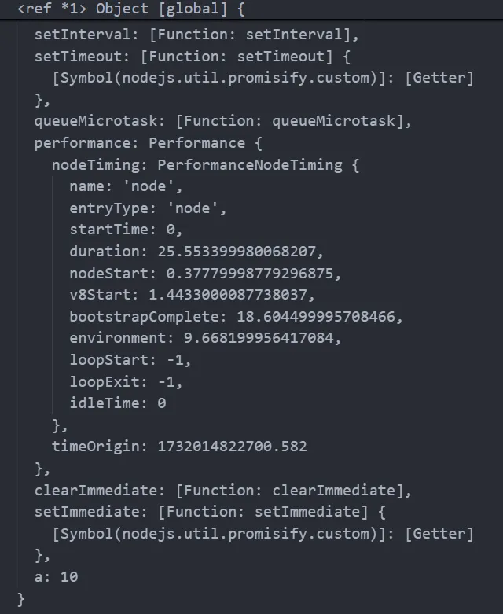
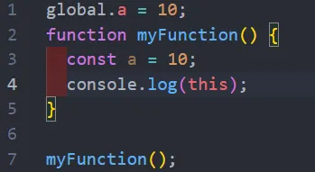

기본(default) 바인딩
7

Slide 8
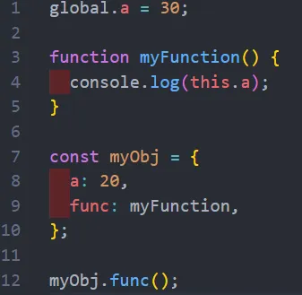
암시적 바인딩
객체의 메서드로서 함수가 호출되는 상황에서 this 가 바인딩 되는것
이때 this는 함수를 호출한 객체에 바인딩된다.
myObj 객체를 통해 myFunction를 메서드로서
호출하였으므로 this는 myObj
8

Slide 9
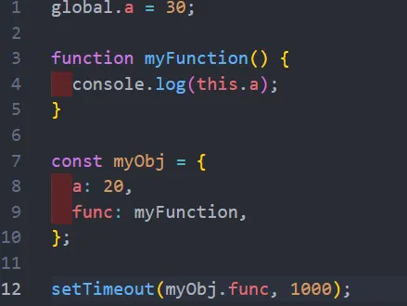
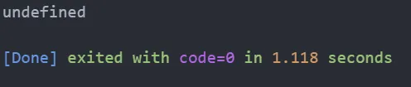
하지만 콜백으로 쓴다면?
???
9

Slide 10
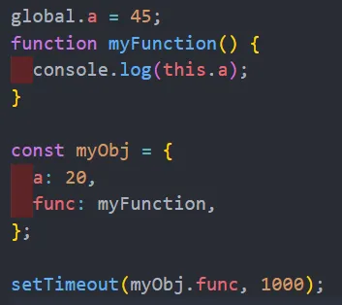
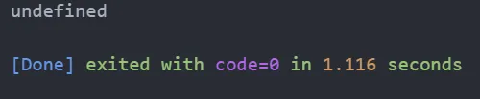
하지만 콜백으로 쓴다면?
콜백으로 함수를 실행시킬 경우 콜백에 해당하는
함수가 일반 함수처럼 호출된다
일반함수 == myFunction() 과 같이 실행한다
이 말은 즉 기본 바인딩에 해당되기 때문에 this는 전역객체가 된다
??????????
global에 a도 정상적으로 주고..
10

Slide 11
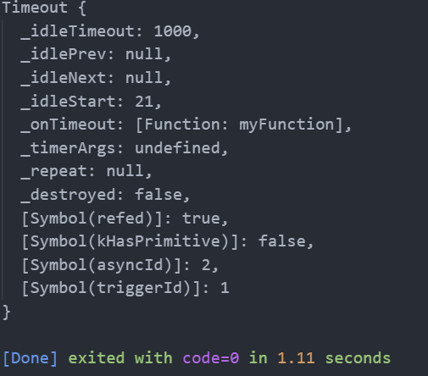
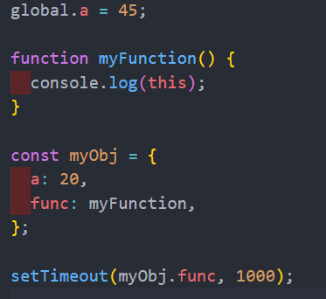
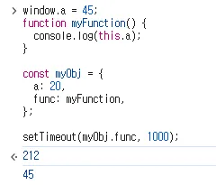
예외 케이스
setTimeout 과 같은 비동기 함수에서는
환경이 브라우저일 경우 this가 전역객체
nodejs일 경우 전역객체가 아닌 다른 객체가 되어버린다
this는 Timeout 객체였다!
브라우저 환경에서는 잘 나오는 모습
11

Slide 12
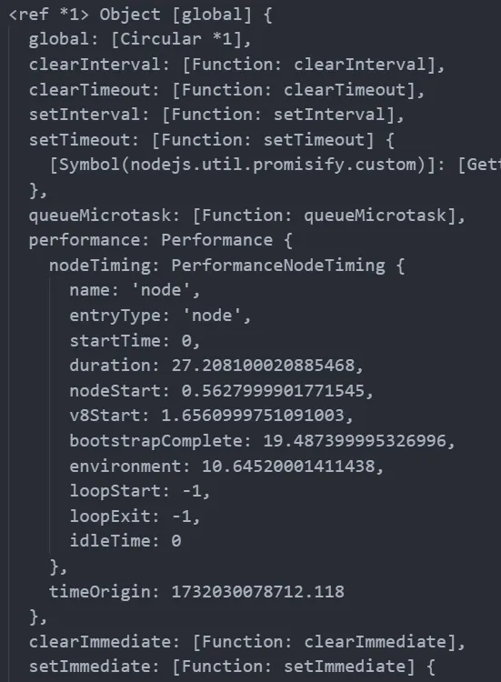
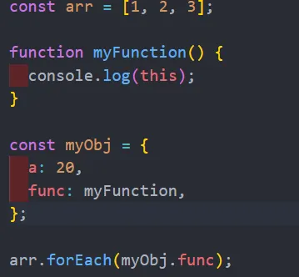
예외 케이스
다른 함수는..
this가 정상적으로 global!
12

Slide 13
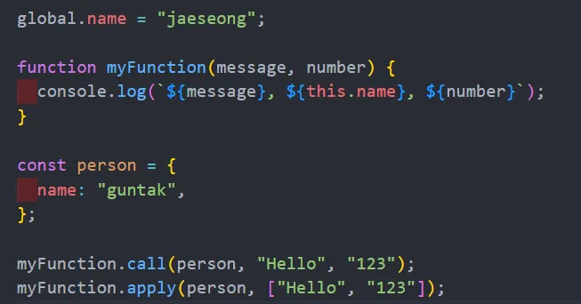
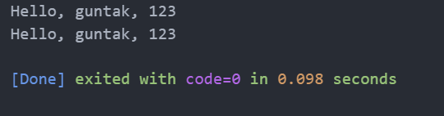
명시적 바인딩
말 그대로 명시적으로 바인딩 하는 방식
this를 원하는 객체로 정해줄 수 있다.
JS에서 모든 함수는 call(), apply(), bind() 라는 메서드를 가지고 있다
call과 apply의 경우
13

Slide 14
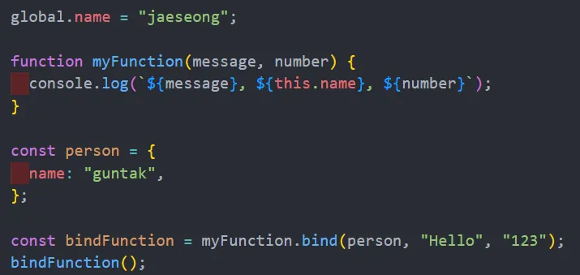

bind의 경우
bind도 call과 apply와 비슷하지만
call과 apply는 바로 실행하는 반면, bind는 바인딩된 함수를 반환한다
인자 넘길때는 call과 같이 ,로 !
14

Slide 15
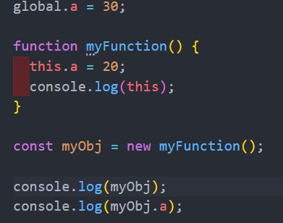
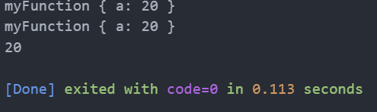
new 바인딩
함수로도 객체를 생성할 수 있는데 new 키워드와 보통 같이 쓴다
이때 new 키워드와 함수가 호출되는 순간 객체가 생성되며
생성된 객체가 바인딩 되는 방식
15

Slide 16
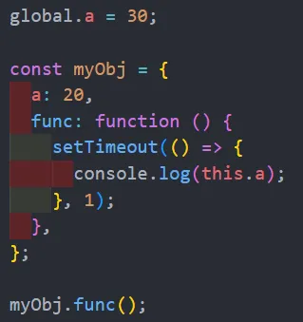
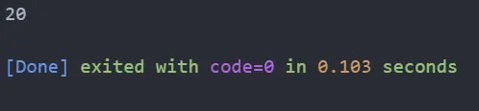
Arrow function 바인딩
Arrow Function 바인딩은 따로 this를 바인딩 하는 과정은 없고
화살표 함수를 정의하는 시점의 컨텍스트 객체가 this에 바인딩 된다.
즉 상위 스코프의 this를 그대로 사용하게 된다.
myObj의 메서드로서 실행된 function 내부에서
Arrow function이 정의되었으므로
암시적 바인딩에의해 this는 myObj가 된다
16

Slide 17
감사합니다
20190402 마재성

